Slide 1
Next.js

Slide 2
import Link from 'next/link';
<a href=“…”>改成<Link href="…">

Slide 3
import Image from 'next/image';
<Image
src="/images/profile.jpg" // Route of the image file
height={144} // Desired size with correct aspect ratio
width={144} // Desired size with correct aspect ratio
alt="Your Name"
/>
演示intrinsic佈局（默認）
當 時intrinsic，圖像將縮小尺寸以適應較小的視口，但保持原始尺寸以適應較大的視口。
演示fixed佈局
當 時fixed，圖像尺寸不會隨著視口的變化（無響應）而變化，類似於原生img元素。
演示responsive佈局
當 時responsive，圖像將縮小尺寸以適應較小的視口，並按比例放大以適應較大的視口。
確保父元素display: block在其樣式表中使用。
演示fill佈局
當 時fill，如果父元素是相對的，圖像的寬度和高度都會拉伸到父元素的尺寸。
這通常與objectFit屬性配對。
確保父元素position: relative在其樣式表中。

Slide 4
import Head from 'next/head'
<Head>
<title>My page title</title>
<meta property="og:title" content="My page title" key="title" />
</Head>
<Head>
<meta property="og:title" content="My new title" key="title" />

Slide 5
import Script from 'next/script';
<Script
src="https://connect.facebook.net/en_US/sdk.js"
strategy="lazyOnload"
onLoad={() =>
console.log(`script loaded correctly, window.FB has been populated`)
}
/>
strategy控制何時加載第三方腳本。值lazyOnload告訴 Next.js 在瀏覽器空閒時間延遲加載此特定腳本
onLoad用於在腳本完成加載後立即運行任何 JavaScript 代碼。在此示例中，我們將一條消息記錄到控制台，指出腳本已正確加載

Slide 6
CSS 樣式
<style jsx>{`
…
`}</style>
Next.js 內置了對styled-jsx的支持，但您也可以使用其他流行的 CSS-in-JS 庫，例如styled-components或Emotion。
Next.js內置了對 CSS和 Sass 的支持，允許您導入.css和.scss文件。
還支持使用流行的 CSS 庫，例如Tailwind CSS 。

Slide 7
添加 CSS
.container {
max-width: 36rem;
padding: 0 1rem;
margin: 3rem auto 6rem;
}
要在裡面使用這個container類components/layout.js，你需要：
導入 CSS 文件並為其分配一個名稱，例如styles
styles.container用作_className
重要提示：要使用CSS 模塊，CSS 文件名必須以.module.css.

Slide 8
npm run dev(執行)
Ctrl+c可以停止伺服器

Slide 9
npm install classnames
這是基本用法：
假設您要創建一個Alert接受 的組件type，它可以是'success'或'error'。
如果是'success'，則您希望文本顏色為綠色。如果是'error'，您希望文本顏色為紅色。
您可以先編寫一個 CSS 模塊（例如alert.module.css），如下所示：
.success {
color: green;
}
.error {
color: red;
}

Slide 10
import styles from './alert.module.css';
import cn from 'classnames';
export default function Alert({ children, type }) {
return (
<div
className={cn({
[styles.success]: type === 'success',
[styles.error]: type === 'error',
})}
>
{children}
</div>
);
}

Slide 11
npm install -D tailwindcss autoprefixer postcss
創建一個postcss.config.js：
module.exports = {
content: [
'./pages/**/*.{js,ts,jsx,tsx}',
'./components/**/*.{js,ts,jsx,tsx}',
// For the best performance and to avoid false positives,
// be as specific as possible with your content configuration.
],
};
了解有關自定義 PostCSS 配置的更多信息，請查看PostCSS 的文檔。

Slide 12
要輕鬆開始使用 Tailwind CSS，請查看我們的示例。

Slide 13
使用 Sass
開箱即用，Next.js 允許您使用和擴展導入Sass 。你可以通過CSS 模塊和or擴展來使用組件級 Sass 。.scss.sass.module.scss.module.sass
在您可以使用 Next.js 的內置 Sass 支持之前，請務必安裝sass：
npm install -D sass

Slide 14
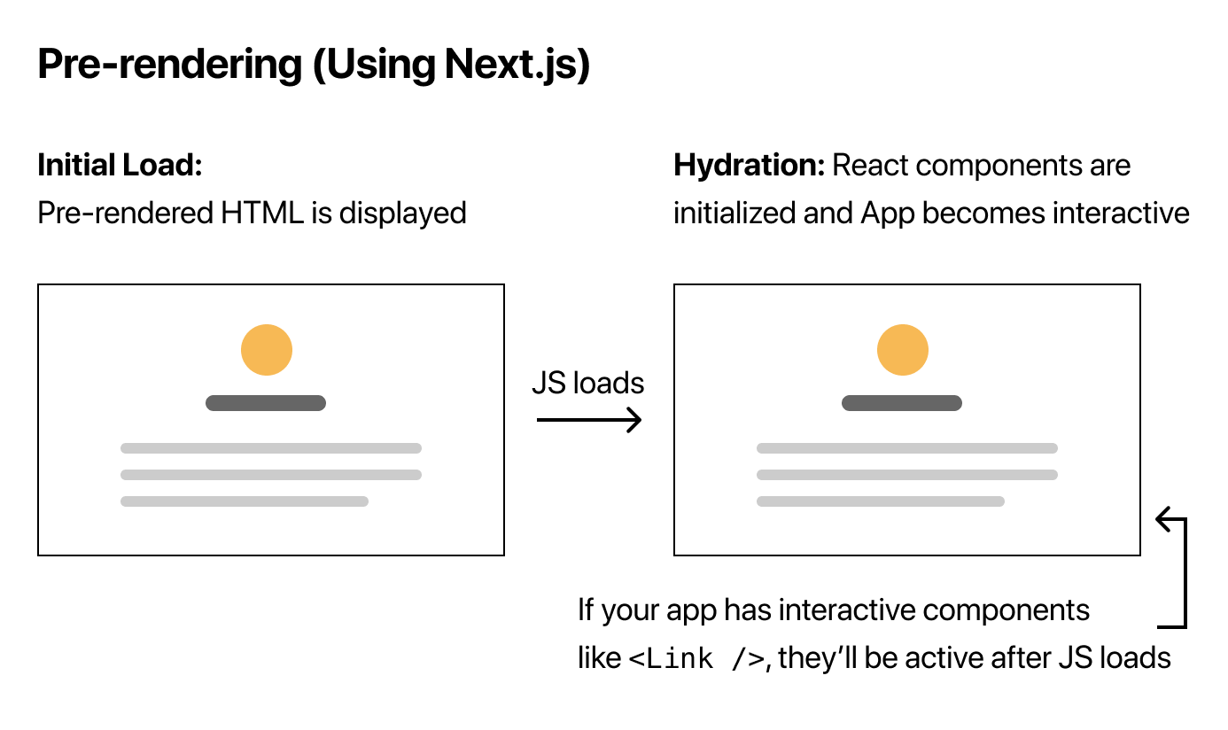
預渲染
Next.js 預渲染每個頁面。這意味著 Next.js會提前為每個頁面生成 HTML，而不是全部由客戶端 JavaScript 完成。預渲染可以帶來更好的性能和SEO

Slide 15
對於某些頁面，如果不先獲取一些外部數據，您可能無法呈現 HTML。也許您需要在構建時訪問文件系統、獲取外部 API 或查詢數據庫。Next.js 開箱即用地支持這種情況——帶數據的靜態生成。

Slide 16
使用數據進行靜態生成getStaticProps
它是如何工作的？那麼，在 Next.js 中，當你導出一個頁面組件時，你也可以導出一個async名為getStaticProps. 如果你這樣做，那麼：
getStaticProps在生產中的構建時運行，並且…
在函數內部，您可以獲取外部數據並將其作為道具發送到頁面。

Slide 17
export default function Home(props) { ... }
export async function getStaticProps() {
// Get external data from the file system, API, DB, etc.
const data = ...
// The value of the `props` key will be
// passed to the `Home` component
return {
props: ...
}
}

Slide 18
本質上，getStaticProps它允許你告訴 Next.js：“嘿，這個頁面有一些數據依賴關係——所以當你在構建時預渲染這個頁面時，一定要先解決它們！”
注意：在開發模式下，getStaticProps改為在每個請求上運行。

Slide 19
安裝gray-matter，它可以讓我們解析每個 markdown 文件中的元數據。
npm install gray-matter

Slide 20
Next.js 中啟用動態 URL

Slide 21
呈現 markdown 內容，我們將使用該remark庫
npm install remark remark-html

Slide 22
格式化日期
要格式化日期，我們將使用date-fns庫。首先，安裝它：
npm install date-fns

Slide 23
獲取外部 API 或查詢數據庫
Like getStaticProps，getStaticPaths可以從任何數據源獲取數據。

Slide 24
404頁
// pages/404.js
export default function Custom404() {
return <h1>404 - Page Not Found</h1>;
}

Slide 25
創建一個簡單的 API 端點
export default function handler(req, res) {
res.status(200).json({ text: 'Hello' });
}
你應該看到{"text":"Hello"}

Slide 26
動態 API 路由
一個非常常見的 RESTful 模式是這樣設置路由：
GET api/posts- 獲取帖子列表，可能是分頁的
GET api/posts/12345- 獲取帖子 ID 12345
我們可以通過兩種方式對此進行建模：
選項1：
/api/posts.js
/api/posts/[postId].js
選項 2：
/api/posts/index.js
/api/posts/[postId].js
兩者是等價的。僅使用的第三個選項/api/posts/[postId].js無效，因為動態路由（包括 Catch-all 路由 - 見下文）沒有undefined狀態並且在任何情況下GET api/posts都不會匹配。/api/posts/[postId].js

